Slide 2
Participo do Ministério da Criança, e agora?
Parabéns!
É uma grande responsabilidade e privilégio ser um instrumento na causa de ganhar almas para Cristo.
Mas é necessário fortalecer primeiramente a sua devoção pessoal para ser um modelo cristão que represente a Cristo e dessa forma conduzir os pequeninos às boas-novas da salvação.

Slide 3
Sua vida espiritual não pode ser negligenciada, pois…
Fonte de poder
Cristo é
Fonte de conhecimento da Bíblia
Fonte de autoridade divina
Precisamos alicerçar nossa compreensão primeiramente no que SOMOS, e depois, por consequência, no que FAZEMOS.

Slide 4
1. 1. Um líder em comunhão com Deus precisa ser amigo da Bíblia
E como podemos fazer isso?
Dedicar 15 minutos por dia e acrescentar o tempo conforme o hábito for sendo formado
Escolher um lugar adequado sem barulhos ou interferências à comunhão
Utilizar alguns materiais para o momento de encontro com a Palavra de Deus, como a agenda de oração
Ter atitudes corretas, de reverência e devoção, com atenção concentrada e pensamento voltado às coisas do Céu
Faça nesse momento uma leitura reflexiva
Sintetizar e escrever um título a respeito do estudo feito
Qual a importância, então, de reservar um tempo diário para a comunhão?
Para demonstrar devoção a Deus
Para obter Sua direção
Para ter alegria nEle
Para ser transformados por Ele

Slide 5
Estudar e memorizar a Palavra de Deus ajuda a:
Resistir à tentação
Tomar decisões sensatas
Ter força espiritual
Sentir paz e conforto, mesmo em situações difíceis
Testemunhar
Desenvolver mente mais forte e saudável espiritualmente
Entender a importância de uma vida pura e mais santificada
Compreender as orientações divinas para a vida em geral
Discernir a vontade de Deus e ter força para cumpri-la

Slide 6
Ao meditar nos textos bíblicos é importante responder perguntas como:
O que esse texto me ensina sobre Deus?
O que esse texto me ensina sobre as situações ou personagens?
O que esse texto fala ao meu coração?
O que devo fazer a partir do que aprendi?

Slide 7
Atenção!
Professor
Você precisar estudar a Lição da Escola Sabatina dos Adultos, porque é a ferramenta de estudo da Bíblia que está adequada à sua faixa etária
Não deve contentar-se com a lição que é preparada para a faixa etária com a qual atua nas classes infantis/juvenis, porque o que alimenta as crianças não é suficiente para sua força espiritual
Acompanhe o estudo da lição com o Espírito de Profecia sugerido no auxiliar de sua classe, para aprofundar-se nos detalhes e no conhecimento da história

Slide 8
1.2. Um líder em comunhão com Deus precisa ser um homem ou uma mulher de oração
O estudo da Palavra de Deus não pode ser realizado sem a solicitação da presença do Espírito Santo
Os momentos de oração precisam ser contínuos
Utilize louvores para complementar seu momento de adoração
O espírito de constante oração deve exalar da vida cristã. A conexão com o Céu nunca deve ser quebrada [...]. Paulo trabalhava “noite e dia” (I Ts 2:9) e também orava “noite e dia”. (I Ts 3:10)

Slide 9
O que é a oração? Por Donna Berchthold (1993, p. 15)
A oração é um senso da presença de Deus
A oração é poder e alegria ilimitados
A oração é comunhão com Deus
A oração é abrir o coração a Deus
A oração é diálogo (conversar e escutar)
A oração é um hábito
A oração é a vida da minha alma
A oração é boa-nova

Slide 10
Guia para colorir a Palavra de Deus enquanto medita nela
Pintar de violeta os textos de louvor e exaltação
ao nome de Deus
Pintar de vermelho os textos de gratidão
Pintar de azul os textos de confissão e arrependimento
Pintar de amarelo os textos de entrega
Pintar de verde os textos para espera
Pintar de rosa os textos de regozijo e alegria
Podemos permanecer ativos em oração por meio dos encontros diários com Deus. Agregue desafios mensais de oração (que podem ser ações relacionadas ao tema estudado na Palavra de Deus, na Lição da Escola Sabatina ou a alguma atividade desenvolvida na igreja), a fim de fortalecermos o princípio de que orar deve ser uma prática constante na vida cristã.

Slide 11
2. Um líder em comunhão com Deus precisa ser um homem ou uma mulher que viva um estilo de vida cristã adventista
Ao reconhecer a importância do sacrifício de Jesus na cruz, sou convidado a aceitar esse sacrifício de amor, entregando a Ele totalmente a vida e nascendo de novo.
(Jo 3:3-15)
Consequentemente, uma vida renovada leva o cristão e a fé cristã a um alto padrão de comportamento por meio de um estilo de vida que glorifique a Deus e que evidencie publicamente a fé e o compromisso que tem com Jesus Cristo.
Há dois princípios bíblicos que fundamentam a importância do estilo de vida cristã adventista:
A restauração da imagem de Deus no ser humano (Gn 1:2627/Gn 3/Rm 8:29/I Co 15:49/II Co 3:18/Ef 4:22-24/Cl 3:8-10)
A missão profética específica da Igreja Adventista do Sétimo Dia no final dos tempos (Is 40:1-5/Is 58:12/Ml 4:4-6/Ap 14:6-12/Mt 3:4/Mc 1:6/Lc 1:15)

Slide 12
É importante que o líder reafirme seu compromisso com um estilo de vida cristã e que represente seu chamado e sua missão diante do mundo.
é claramente orientado nas Escrituras pelo princípio da modéstia e da beleza interior, que implicam bom gosto com decoro.
Os Adventistas do Sétimo Dia creem que os princípios acerca
do vestuário que aparecem em I Timóteo 2:9, 10 e
I Pedro 3:3, 4, em relação às mulheres cristãs, e os mesmos
se aplicam aos homens também.
O vestuário cristão...

Slide 13
Qual seria um vestuário apropriado a um líder das novas gerações?
Vestir-se adequadamente, com bom gosto, asseio e sem exagero, é uma forma de nos apresentarmos bem diante de Deus e das pessoas.
Traje decente, modesto e asseado
Traje sem transparência, decote indecente, justo ao corpo, mal abotoado, amassado, etc.
Dicas:
Conhecer o próprio corpo e estar atento às proporções, escolhendo roupas que vistam bem e sejam confortáveis para realizar as atividades da Escola Sabatina
É importante, se possível, não usarmos no contexto da igreja, o vestuário que utilizamos em atividades do dia a dia

Slide 14
Aparência pessoal e enfeites
Se vestir com modéstia, decência e bom senso
Cultivar espírito manso e quieto que é precioso diante de Deus”. (I Pe 3:4)
Evitar a sensualidade provocativa tão comum na moda atual
Não ostentar “ouro, pérolas, pedras preciosas, ou vestuário dispendioso”. (I Tm 2:9)

Slide 15
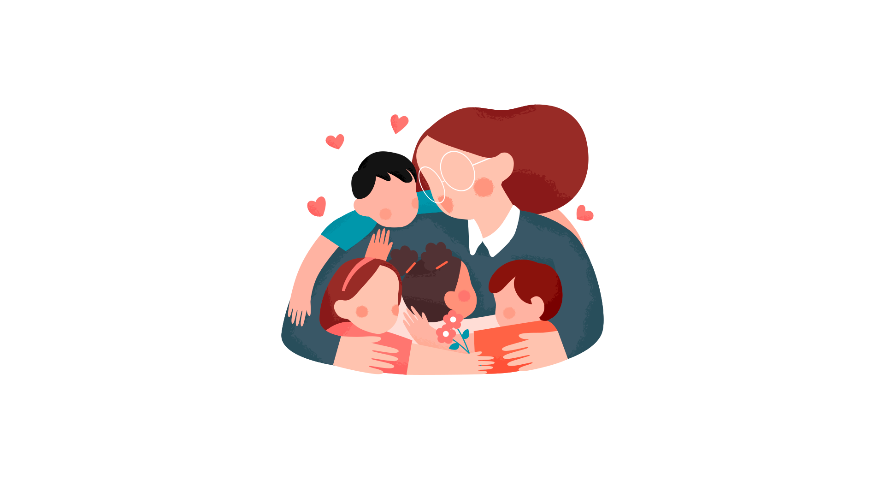
A busca de autoestima e valorização social por meio do uso de joias ou ornamentação externa está em conflito com a profunda experiência cristã que Deus deseja para Seus filhos e filhas.
Pelo contrário, somos valiosos porque fomos:
Criados à imagem de Deus (Gn 1:26,27)
Dotados de dons e talentos únicos (Mt 25:14-29)
Resgatados do pecado pelo mais alto preço do Universo: o precioso sangue de Cristo (I Co 6:20)

Slide 16
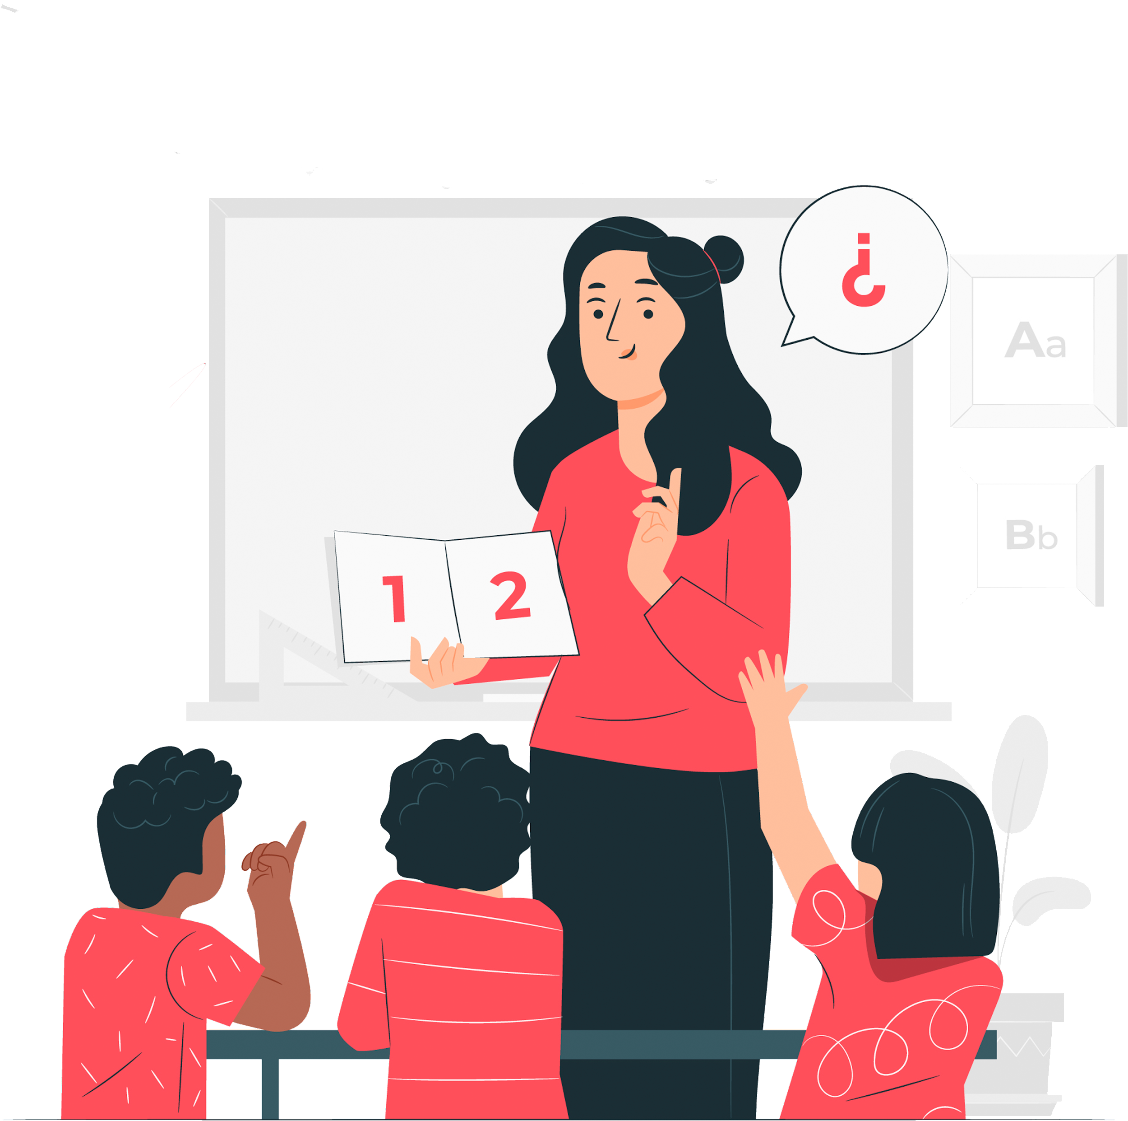
Gestos e postura
O ensino não acontece somente por meio das palavras, mas também da gesticulação, da postura do corpo e da voz, da aparência pessoal e do vestuário que cobre o nosso corpo. Por isso, é necessário que o líder se preocupe com essas coisas, para que elas contribuam para alcançar o seu objetivo e não sirvam de embaraço no cumprimento da preciosa missão que têm.

Slide 17
3. Um líder em comunhão com Deus precisa ser comprometido e pontual
Uma das maneiras de levar o compromisso à prática é ser cuidadoso com a administração do tempo. Quem aprende a administrar o tempo:
Coloca Deus em primeiro lugar
Desenvolve o domínio próprio e a disciplina
Tem maior controle da sua vida
Tem menos estresse, porque há menos imprevistos
Dispõe de tempo para aprender coisas novas
Cuida de sua saúde emocional

Slide 18
Como ter melhor gestão do tempo para ser pontual?
Programe todas as atividades de sua rotina
Analise quanto tempo gasta para fazer cada uma delas: realizar o culto pessoal, preparar o desjejum, se arrumar, arrumar as crianças, ir até a igreja, etc.
Pense na possibilidade de acordar mais cedo, ou realizar menor quantidade de tarefas, se o tempo não for suficiente
Outra sugestão é deixar mais coisas preparadas na sexta-feira
OBS: O professor precisa estar na sala antes que os alunos!

Slide 19
4. Um líder em comunhão com Deus precisa ser organizado e preparado
A falta de organização dá lugar à improvisação
ATENÇÃO
A improvisação nos faz perder tempo valioso da classe.
Uma classe bagunçada promove a irreverência e a indisciplina.

Slide 20
Como facilitar a organização da classe?
Comece no sábado anterior: liste que materiais e objetos precisará para os diferentes momentos da Escola Sabatina.
Peça ajuda e delegue atividades para que fique mais leve o preparo delas.
Organize atividades lúdicas, interessantes e criativas. Os alunos aprendem mais quando interagem com a aprendizagem.
Estude antecipadamente o que precisa ser ensinado. Não leia a história, fica menos atrativo para as crianças, e eles perdem rapidamente a atenção.

Slide 21
5. Missão e Voluntariado
As atividades e desafios da Escola Sabatina precisam conduzir os pequenos ao pensamento e à ação em favor do próximo, incentivando-os a descobrir as necessidades das pessoas e demonstrar interesse por elas.

Slide 22
As crianças podem ser incentivadas a:
frequentar e levar amigos à classe da Escola Sabatina
utilizar o momento do culto familiar para desenvolver habilidades missionárias
realizar atividades de visitação a outras crianças ou adultos
compartilhar ensinamentos da Escola Sabatina, escrevendo cartas, bilhetes, desenhos ou outros
convidar amigos para atividades lúdicas (jogos e brincadeiras) que ajudarão a compartilhar verdades espirituais que aprenderam em sua classe

Slide 23
convidar amigos para almoçar, jantar ou lanchar em sua casa
ajudar colegas da escola que estejam com dificuldade de aprendizado
ter um Pequeno Grupo para ensinar pessoas sobre a Bíblia
dar estudos bíblicos, utilizando projetos e materiais disponibilizados pelo Ministério da Criança
cooperar com ações sociais desenvolvidas pela igreja
realizar as atividades de Serviço que estão registradas no auxiliar da classe de escola sabatina

Slide 24
“Sem Mim”, diz Cristo, “nada podeis fazer”. Sendo assim, quanto valor tem o ensino de quem, por experiência pessoal, nada sabe do poder de Cristo? Seria grande incoerência convidar tal pessoa para dirigir uma classe na Escola Sabatina, mas é ainda pior permitir que uma classe esteja sob a influência de um professor cujo[...] comportamento negue[...] o Salvador, a quem professa servir”. (WHITE, 2004ª, p. 93)

Slide 25
... para manter viva a chama do discipulado e da missão é dedicar tempo para estar junto com a criança, trabalhar com ela e ensiná-la também pelo exemplo. O interesse deve estar voltado para acompanhar e contribuir para sua autonomia e participação na família, na sociedade e na igreja.
O MELHOR
CAMINHO...

